Slide 1
A Character-Centric Neural Model for Automated Story Generation

Slide 2
Abstract
Existing Problems
自动生成由与一致角色相关的连续情节组成的令人信服的故事，一直是一个非常具有挑战性的任务。
当前的故事模型，例如variational autoencoder，generative adversarial network，convolutional sequence to sequence model ，在学习语言模式方面取得了积极的成果，但是少有模型从可解释性和一致性的角度考虑。
In this paper
本文提出一种neural storytelling model——以角色为中心。围绕给定角色创建一个故事，故事的每个部分都以给定角色和相应的上下文环境为条件。
明确地捕捉了人物信息以及情节与人物之间的关系，以提高可解释性和一致性

Slide 3
Introduction
对于神经故事生成，以前的框架主要将此问题视为标准的长文档生成任务，并建议将其分解为多阶段生成过程以解决远程依赖问题。
典型的生成公式首先使用神经语言模型生成中间表示，例如关键字、骨架、提示，然后利用另一个神经语言模型根据这些中间表示生成每个句子。这可能无法将特定于任务的属性考虑在内，例如，明确地对人物、情节等进行建模。
一方面，过分关注生成框架可能会导致生成的故事无法从故事性方面进行解释。另一方面，以前的神经模型主要侧重于建模语义级别的一致性，例如主题一致性、跨句连贯性，而对角色一致性尚待探索。
本文尝试明确地将深度神经生成网络与角色建模相结合，这被证实可有效提高角色可信度。
具体来说，我们为一个故事分配一个一致的角色，并将故事生成过程重新表述为在上下文环境下选择给定角色的一系列动作。
通过这种方式，生成故事的每个部分都明确地关联了一个角色和给定的上下文环境，这将从故事类型方面增强生成故事的可解释性。此外，给定的角色在故事生成过程中的每一步都指导动作选择操作，以促进角色的一致性。

Slide 4
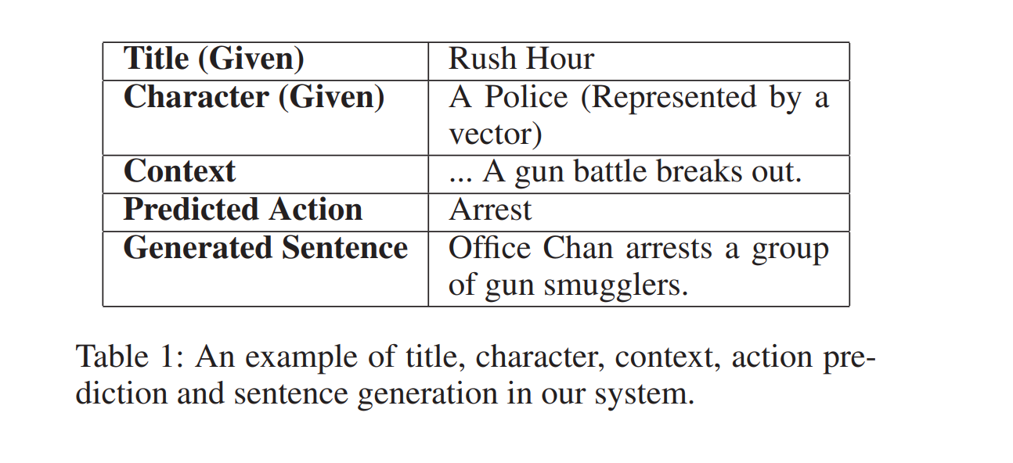
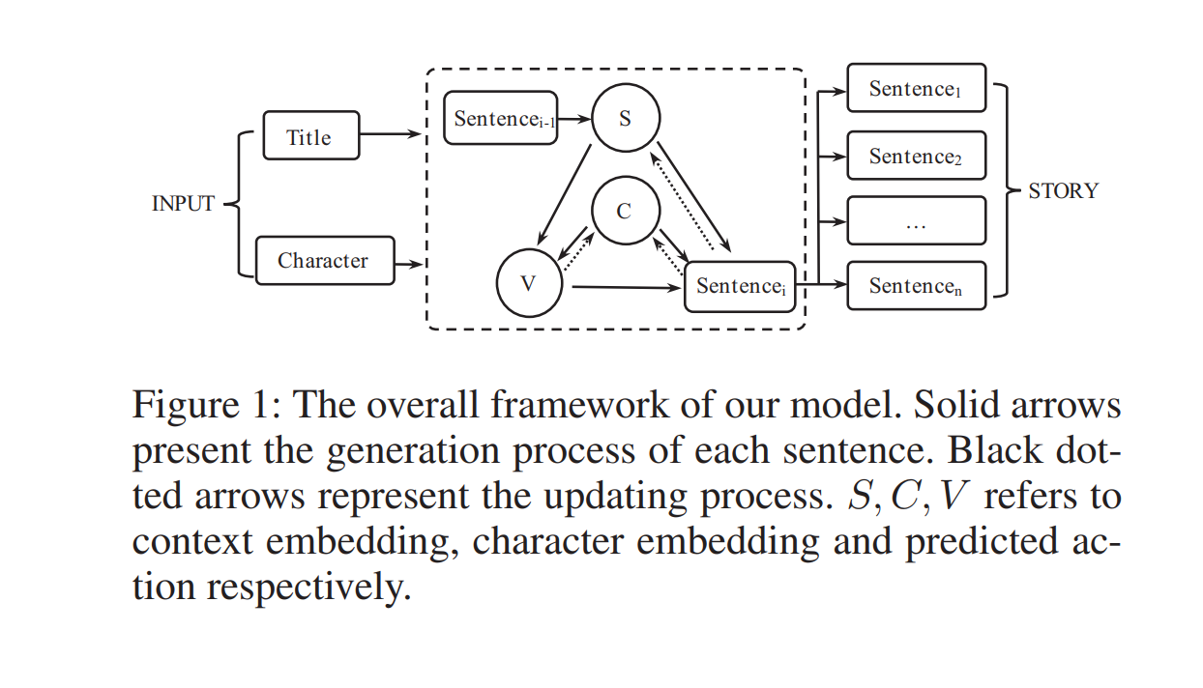

Slide 5
Model
以角色为中心的神经叙事模型，在分布式嵌入中显式编码角色以指导故事生成
模型包含三个元素：角色，上下文和动作，为每个单独的角色表示为分布式嵌入，对角色的个性特征以及角色在不同情况下的表现进行编码
Step
模型确定角色在每个时间步对当前情况的反应。
通过角色嵌入、预测动作和上下文信息生成一个完整的句子。

Slide 6
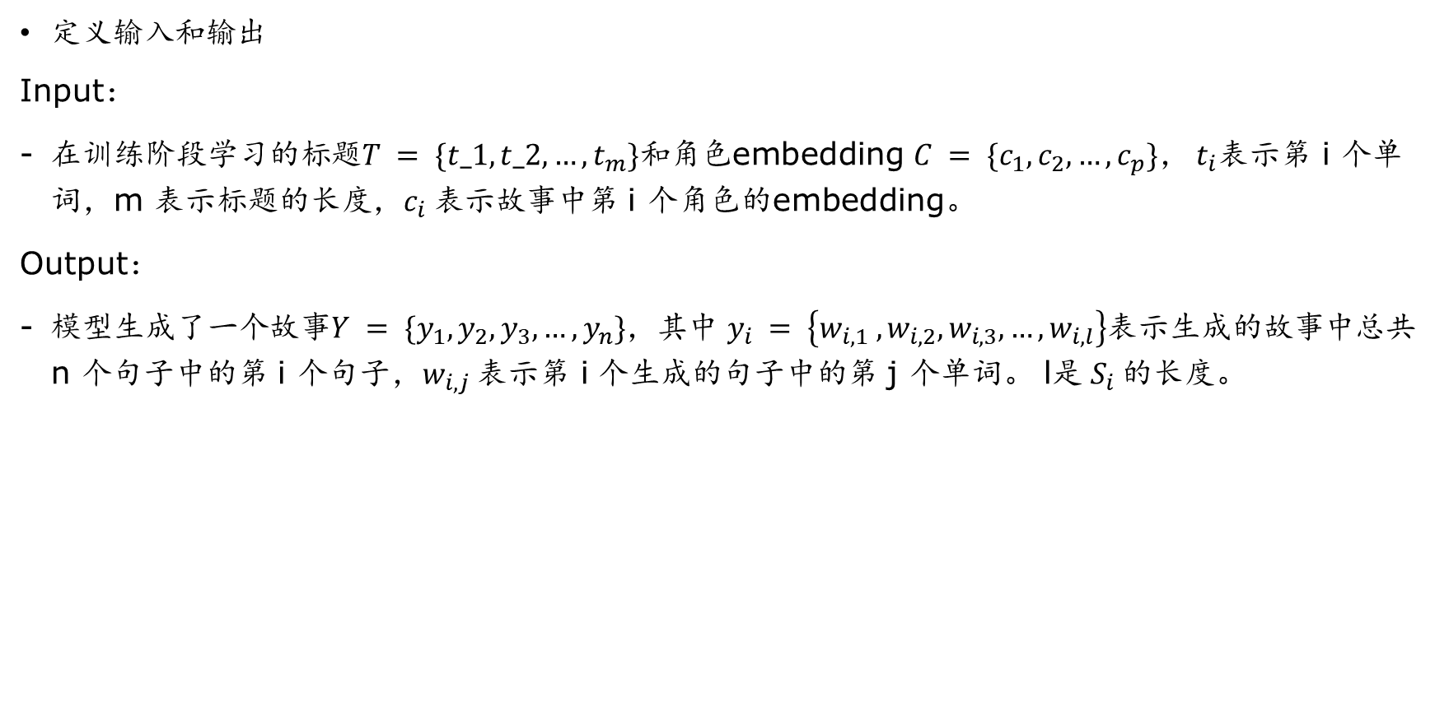
Method
定义输入和输出
Input：
在训练阶段学习的标题$T = \{t_1, t_2, …, t_{m}\}$和角色embedding $C = \{c_{1}, c_{2}, …, c_{p}\}， t_{i}$表示第 i 个单词，m 表示标题的长度，$c_{i}$表示故事中第 i 个角色的embedding。
Output：
模型生成了一个故事$Y = \{y_{1}, y_{2}, y_{3}, …, y_{n}\}$，其中 $y_{i} = \left\{w_{i,1} , w_{i,2}, w_{i,3}, …, w_{i,l}\right\}$表示生成的故事中总共 n 个句子中的第 i 个句子，$w_{i,j}$表示第 i 个生成的句子中的第 j 个单词。 l是$S_{i}$的长度。

Slide 7
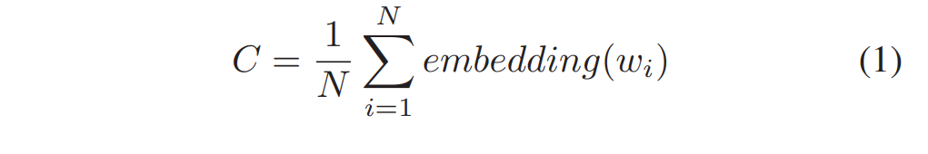
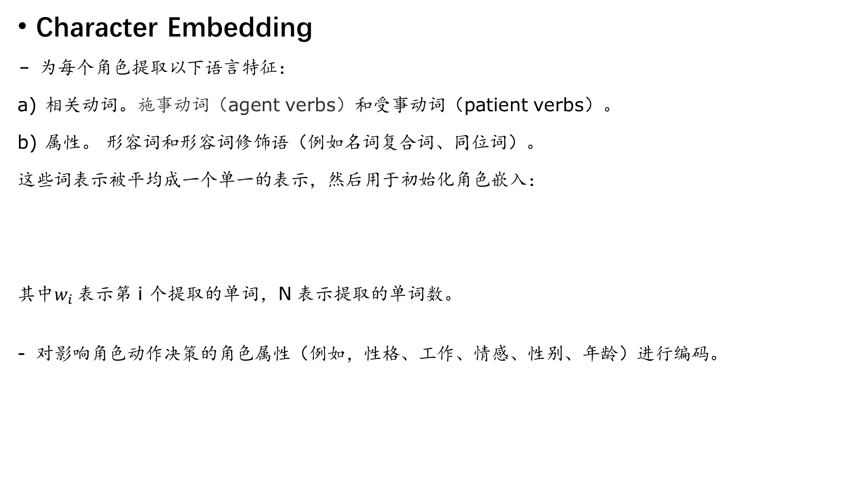
Character Embedding
- 为每个角色提取以下语言特征：
相关动词。施事动词（agent verbs）和受事动词（patient verbs）。
属性。 形容词和形容词修饰语（例如名词复合词、同位词）。
这些词表示被平均成一个单一的表示，然后用于初始化角色嵌入：
其中$w_{i}$表示第 i 个提取的单词，N 表示提取的单词数。
对影响角色动作决策的角色属性（例如，性格、工作、情感、性别、年龄）进行编码。

Slide 8

Action Predictor
故事的发展可以被描述为角色根据当前上下文环境执行的一系列合理且可信的动作。 上下文嵌入表示故事世界中人物周围的当前环境信息和情况。
在每个时间步，上下文嵌入 $S_{i}$由一层双向 LSTM 网络基于当前句子 $y_{i}$和先前情况嵌入 $S_{i−1}$计算：
其中$\overset{→}{S}$和$\overset{←}{S}$是前向和后向隐藏向量。

Slide 9
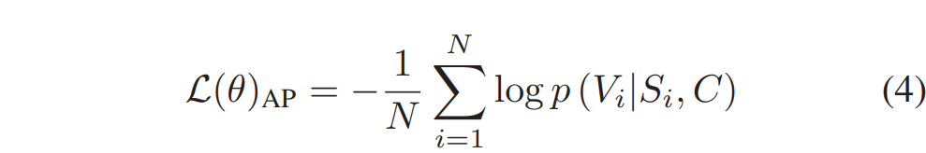
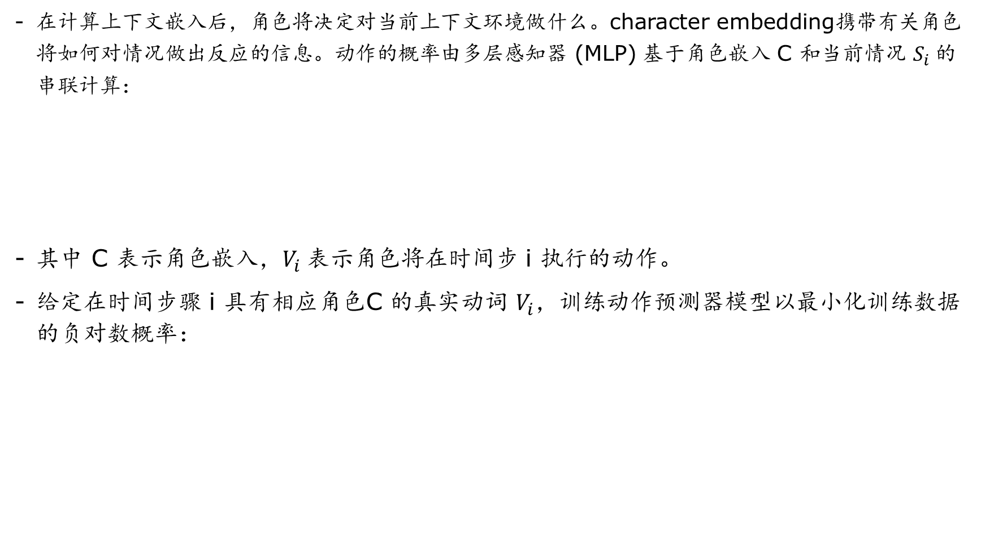
在计算上下文嵌入后，角色将决定对当前上下文环境做什么。character embedding携带有关角色将如何对情况做出反应的信息。动作的概率由多层感知器 (MLP) 基于角色嵌入 C 和当前情况 $S_{i}$的串联计算：
其中 C 表示角色嵌入，$V_{i}$表示角色将在时间步 i 执行的动作。
给定在时间步骤 i 具有相应角色C 的真实动词 $V_{i}$，训练动作预测器模型以最小化训练数据的负对数概率：

Slide 10
训练后的预测器将获得推断动作的能力。更具体地说，它是泛化能力，这意味着它有助于推断角色将执行的动作，即使他/她在训练故事语料库中从未经历过这种情况。
这个属性很重要，因为训练语料库不能涵盖角色的所有特征。
我们的模型根据对特定情况的动作选择来学习角色表示，使具有相似行为风格的角色倾向于位于嵌入空间中的附近区域。此属性增加了动作预测器的泛化能力。例如，考虑角色 i 和 j，他们都是警察，并且在嵌入空间中具有紧密的角色嵌入。在训练数据中，当情况表明有人在人群中开枪时，警察 i 进行了逮捕。即使角色 j 从未经历过相同的情况，由于他们相似的嵌入向量，j 很有可能会执行逮捕行动。这就是角色嵌入的泛化能力，它可以帮助角色在陌生的情况下执行与其特征一致的动作。

Slide 11
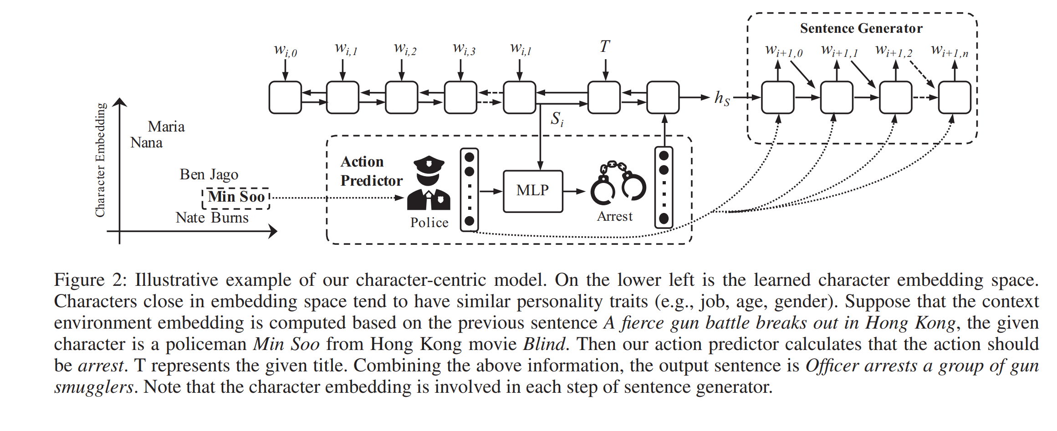

Slide 12
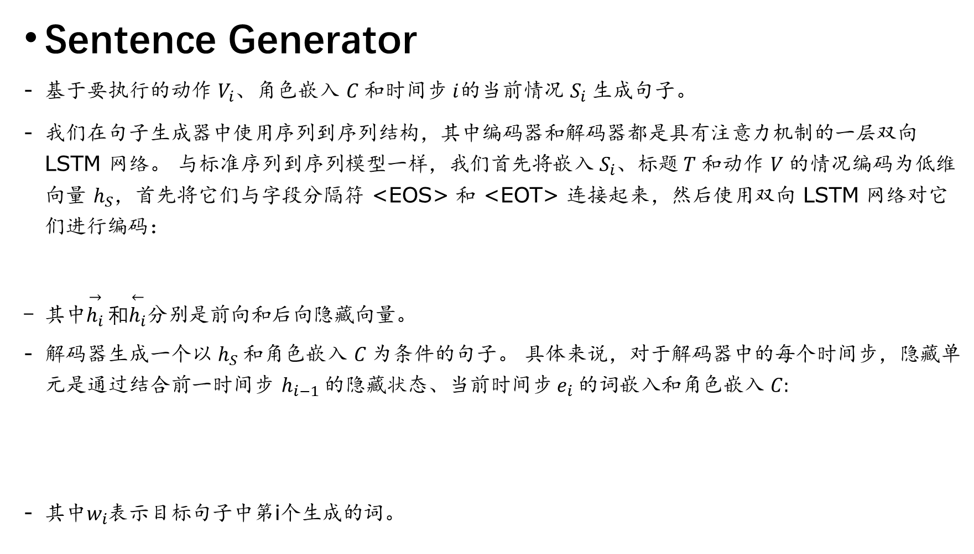
Sentence Generator
基于要执行的动作 $V_{i}$、角色嵌入 $C$和时间步$i$的当前情况 $S_{i}$生成句子。
我们在句子生成器中使用序列到序列结构，其中编码器和解码器都是具有注意力机制的一层双向 LSTM 网络。 与标准序列到序列模型一样，我们首先将嵌入 $S_{i}$、标题$T$和动作 $V$的情况编码为低维向量 $h_{S}$，首先将它们与字段分隔符 <EOS> 和 <EOT> 连接起来，然后使用双向 LSTM 网络对它们进行编码：
其中$\overset{→}{h_{i}}⁡和\overset{←}{h_{i}}$分别是前向和后向隐藏向量。
解码器生成一个以 $h_{S}$和角色嵌入 $C$为条件的句子。 具体来说，对于解码器中的每个时间步，隐藏单元是通过结合前一时间步 $h_{i−1}$的隐藏状态、当前时间步$e_{i}$的词嵌入和角色嵌入 $C:$
其中$w_{i}$表示目标句子中第i个生成的词。

Slide 13
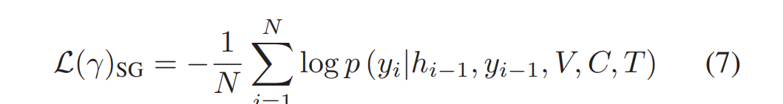
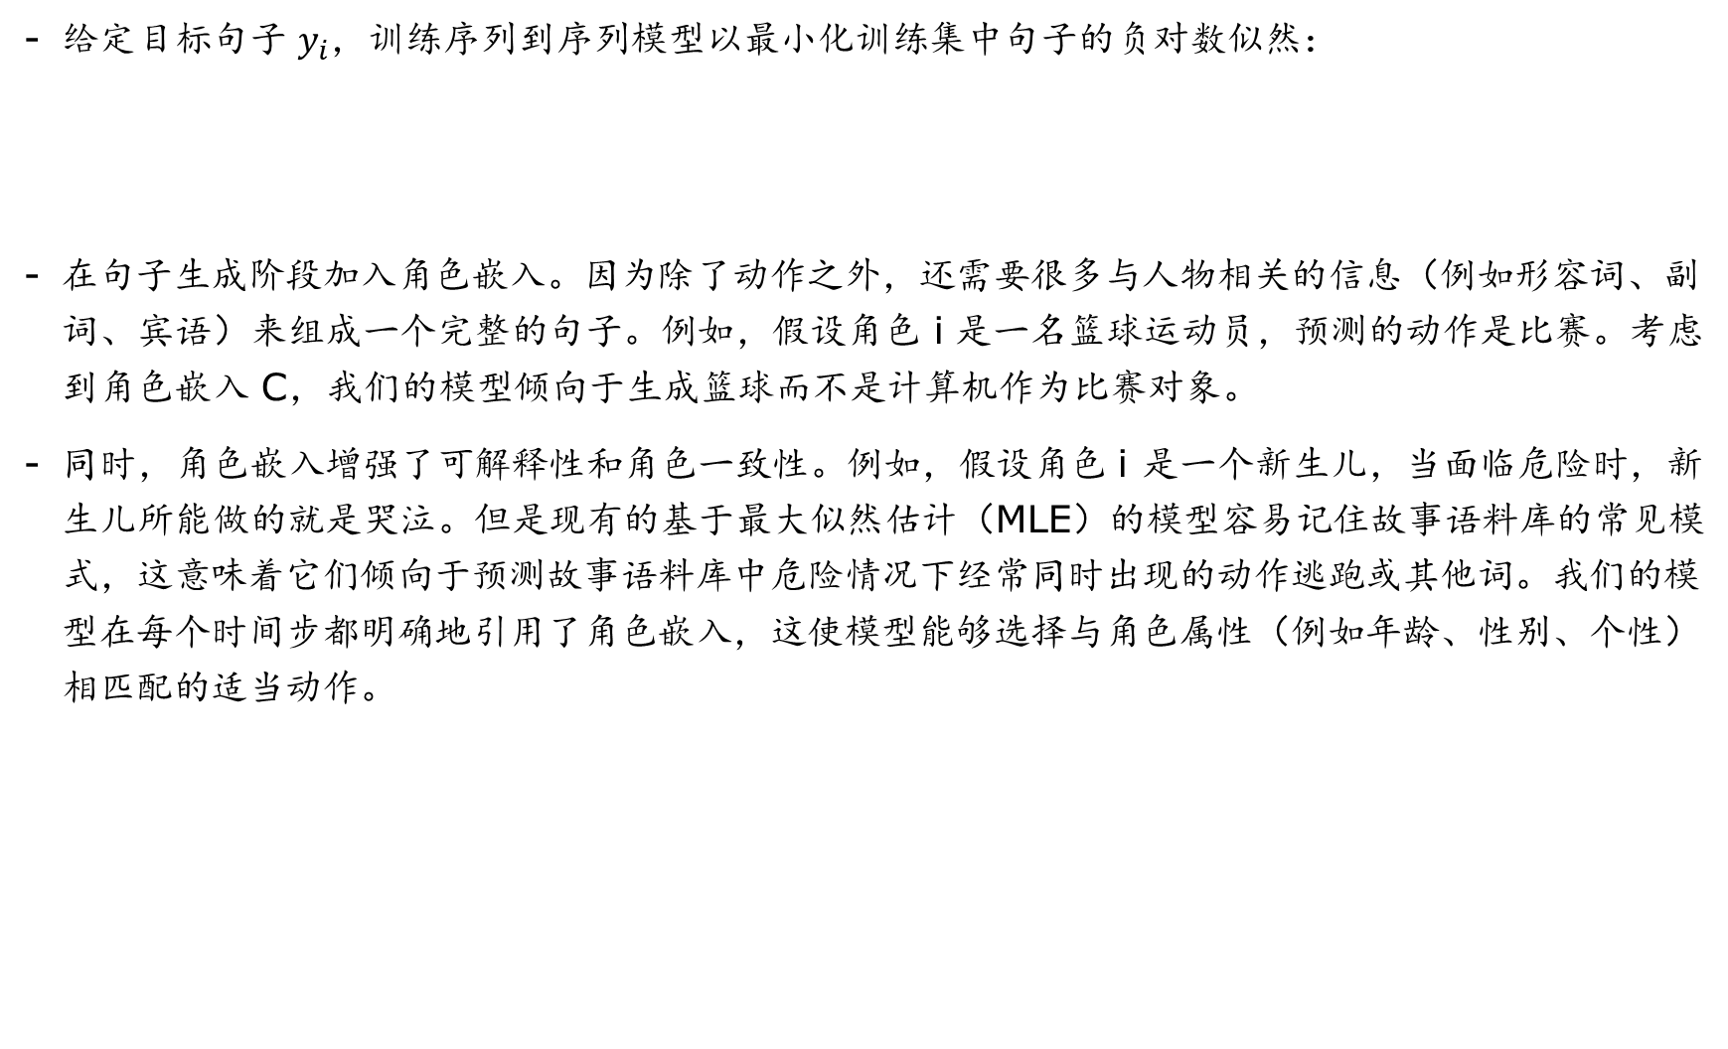
给定目标句子 $y_{i}$，训练序列到序列模型以最小化训练集中句子的负对数似然：
在句子生成阶段加入角色嵌入。因为除了动作之外，还需要很多与人物相关的信息（例如形容词、副词、宾语）来组成一个完整的句子。例如，假设角色 i 是一名篮球运动员，预测的动作是比赛。考虑到角色嵌入 C，我们的模型倾向于生成篮球而不是计算机作为比赛对象。
同时，角色嵌入增强了可解释性和角色一致性。例如，假设角色 i 是一个新生儿，当面临危险时，新生儿所能做的就是哭泣。但是现有的基于最大似然估计（MLE）的模型容易记住故事语料库的常见模式，这意味着它们倾向于预测故事语料库中危险情况下经常同时出现的动作逃跑或其他词。我们的模型在每个时间步都明确地引用了角色嵌入，这使模型能够选择与角色属性（例如年龄、性别、个性）相匹配的适当动作。

Slide 14
在本文中，我们提出了一种以角色为中心的讲故事模型，该模型生成具有明确角色表征的故事。 具体来说，通过将个性化编码到分布式角色嵌入中，我们能够捕获个人特征。
此外，我们引入了一个动作预测器模块，将故事生成过程分解为两个步骤：动作预测和句子生成，这为故事生成过程提供了细粒度的控制。 电影情节语料库的实验结果表明，我们的模型可以生成具有更好可解释性和角色一致性的故事。

